Slide 1
Algoritmos y
Estructuras de Datos
Curso 2016

Slide 2
Tiempo y Orden de ejecución
Enunciado:
  Calcular el T(n) de countOverlap para el peor caso, detallando los pasos seguidos para llegar al resultado.
  Calcular el O(n) de la función del punto anterior justificando usando la definición de big-OH.
Puntos importantes:
  Considerar el “peor de los casos”
  Calcular O(n) usando Big-OH

Slide 3
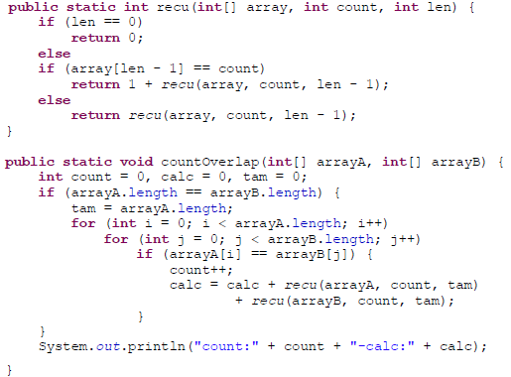
Tiempo y Orden de ejecución
Puntos importantes:
  hay dos métodos: uno recursivo y uno iterativo
  no hay un N explícito

Slide 4
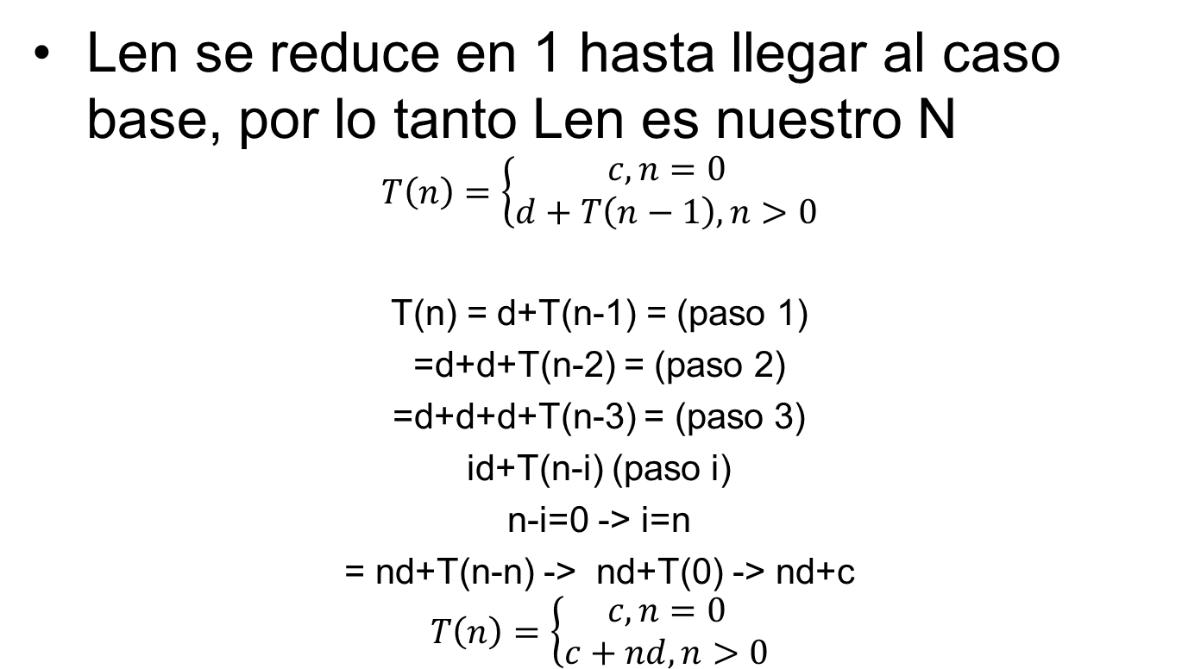
T(n) del algoritmo recu
Len se reduce en 1 hasta llegar al caso base, por lo tanto Len es nuestro N
$$T\left(n\right)=\left\{\begin{matrix}c, n=0 \\ d+T\left(n−1\right), n>0\end{matrix}\right.$$
T(n) = d+T(n-1) = (paso 1)
=d+d+T(n-2) = (paso 2)
=d+d+d+T(n-3) = (paso 3)
id+T(n-i) (paso i)
n-i=0 -> i=n
= nd+T(n-n) -> nd+T(0) -> nd+c
$$T\left(n\right)=\left\{\begin{matrix}c, n=0 \\ c+nd, n>0\end{matrix}\right.$$

Slide 5
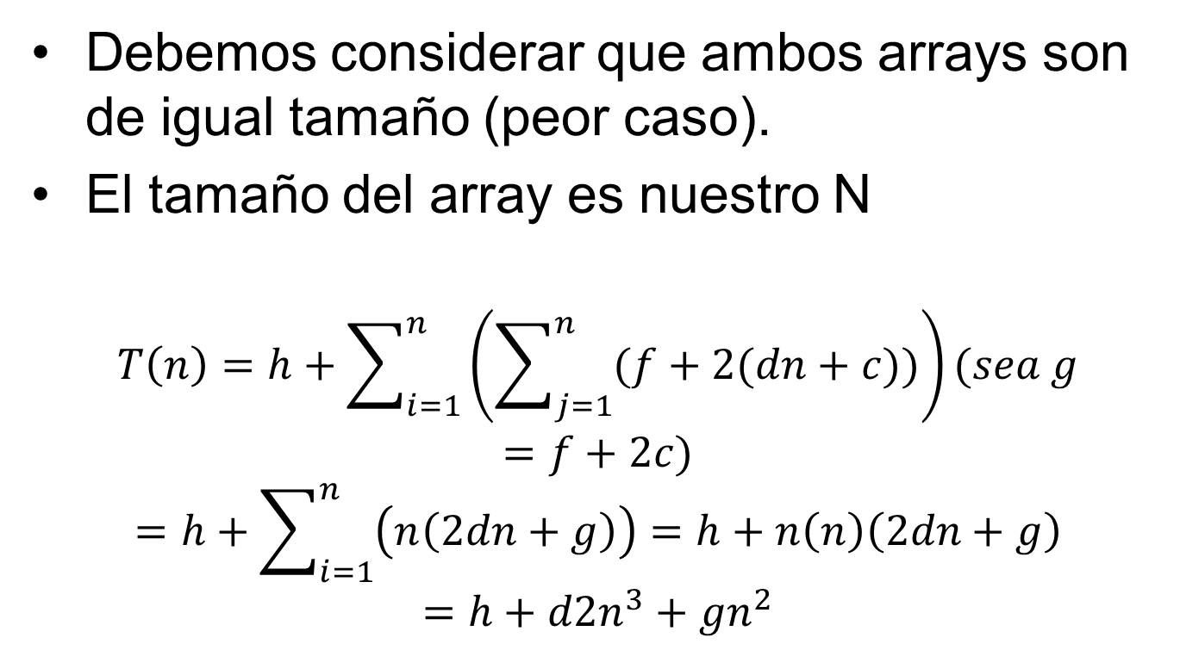
T(n) del algoritmo countOverlap
Debemos considerar que ambos arrays son de igual tamaño (peor caso).
El tamaño del array es nuestro N
$$T\left(n\right)=h+\sum_{i=1}^{n}{\left(\sum_{j=1}^{n}{(f+2(dn+c))}\right)}(sea g=f+2c)$$
$$=h+\sum_{i=1}^{n}{\left(n\left(2dn+g\right)\right)}=h+n\left(n\right)\left(2dn+g\right)={h+d2n}^{3}+gn^{2}$$

Slide 6
O(n)
Es h+d2n³+gn² <= kO(n³) para todo n>= n₀?
h <= k₀n³, con k₀=h y para todo n₀
d2n³ <= k₁n³, con k₁=d2 y para todo n₀
gn² <= k₂n³ , con k₂=g y para todo n₀
Por lo tanto, h+d2n³+gn² <= kO(n³) , con k=k₀+k₁+k₂ = h+d2+g y para todo n₀
Por lo tanto, h+d2n³+gn² es O(n³)

Slide 7
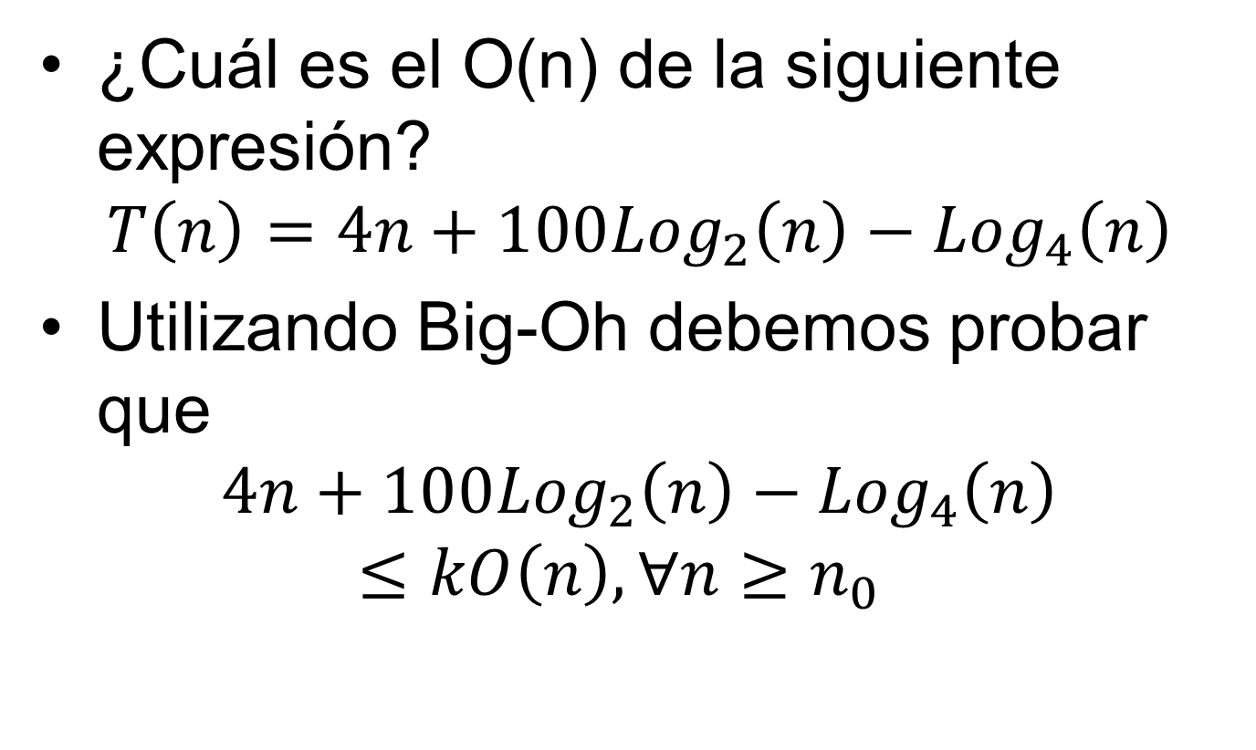
Otro cálculo de O(n)
¿Cuál es el O(n) de la siguiente expresión?
$$T\left(n\right)=4n+{100Log}_{2}\left(n\right)−{Log}_{4}\left(n\right)$$
Utilizando Big-Oh debemos probar que
$$4n+{100Log}_{2}\left(n\right)−{Log}_{4}\left(n\right)≤kO\left(n\right),∀n≥n_{0}$$

Slide 8
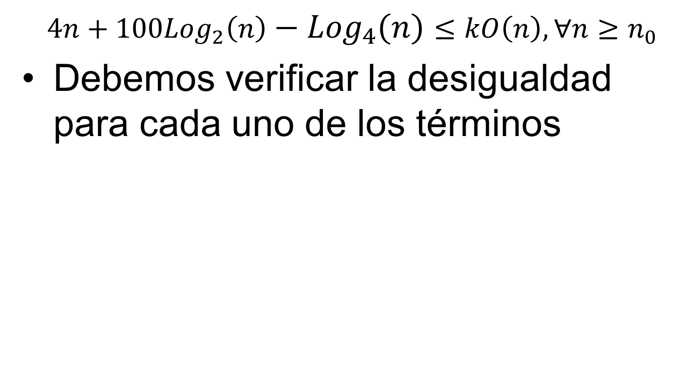
Otro cálculo de O(n)
$$4n+{100Log}_{2}\left(n\right)−{Log}_{4}\left(n\right)≤kO\left(n\right),∀n≥n_{0}$$
Debemos verificar la desigualdad para cada uno de los términos

Slide 9
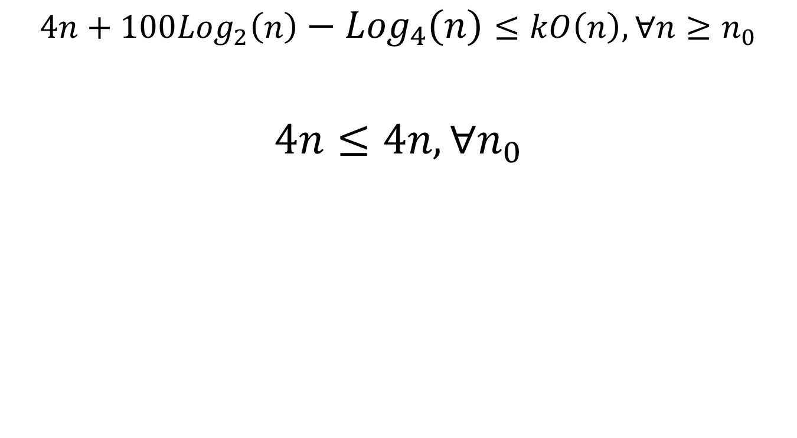
Otro cálculo de O(n) – primer término
$$4n+100{Log}_{2}\left(n\right)−{Log}_{4}\left(n\right)≤kO\left(n\right),∀n≥n_{0}$$
$$4n≤4n,∀n_{0}$$

Slide 10
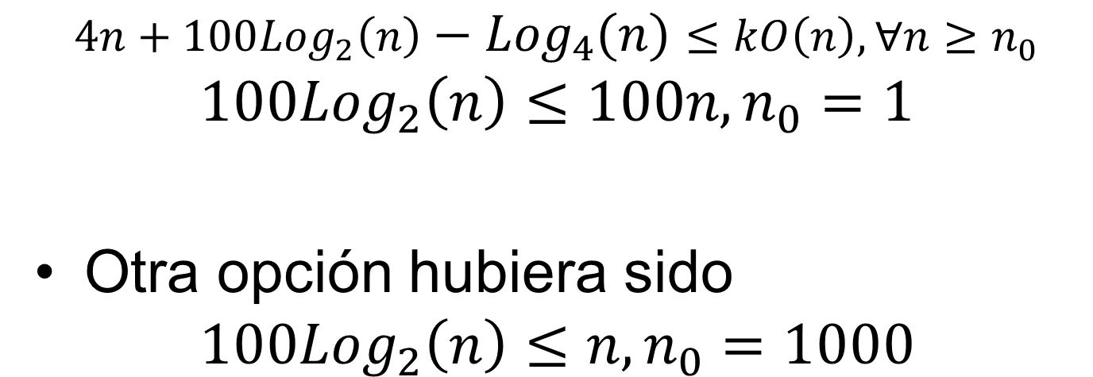
Otro cálculo de O(n) – segundo término
$$4n+100{Log}_{2}\left(n\right)−{Log}_{4}\left(n\right)≤kO\left(n\right),∀n≥n_{0}$$
$$100{Log}_{2}\left(n\right)≤100n, n_{0}=1$$
Otra opción hubiera sido
$$100{Log}_{2}\left(n\right)≤n, n_{0}=1000$$

Slide 11
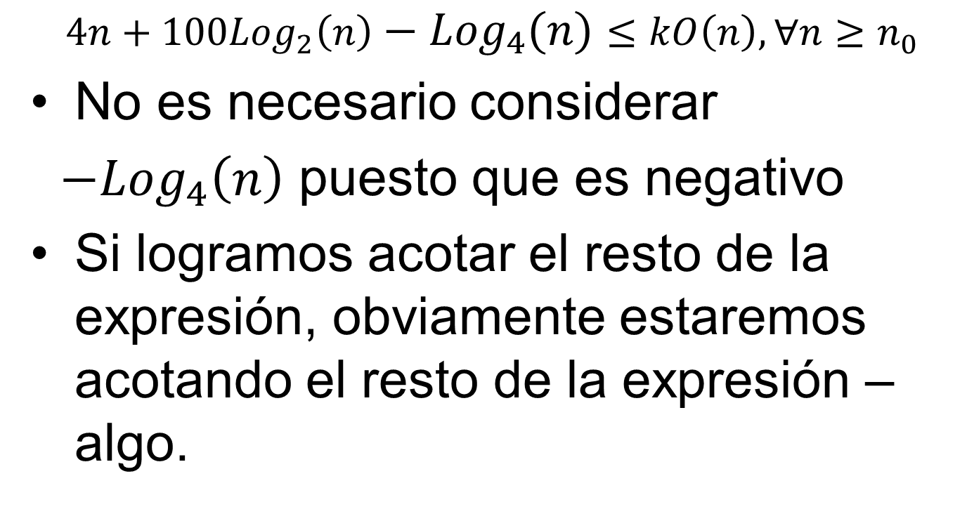
Otro cálculo de O(n) – tercer término
$$4n+{100Log}_{2}\left(n\right)−{Log}_{4}\left(n\right)≤kO\left(n\right),∀n≥n_{0}$$
No es necesario considerar
$−{Log}_{4}\left(n\right)$ puesto que es negativo
Si logramos acotar el resto de la expresión, obviamente estaremos acotando el resto de la expresión – algo.

Slide 12
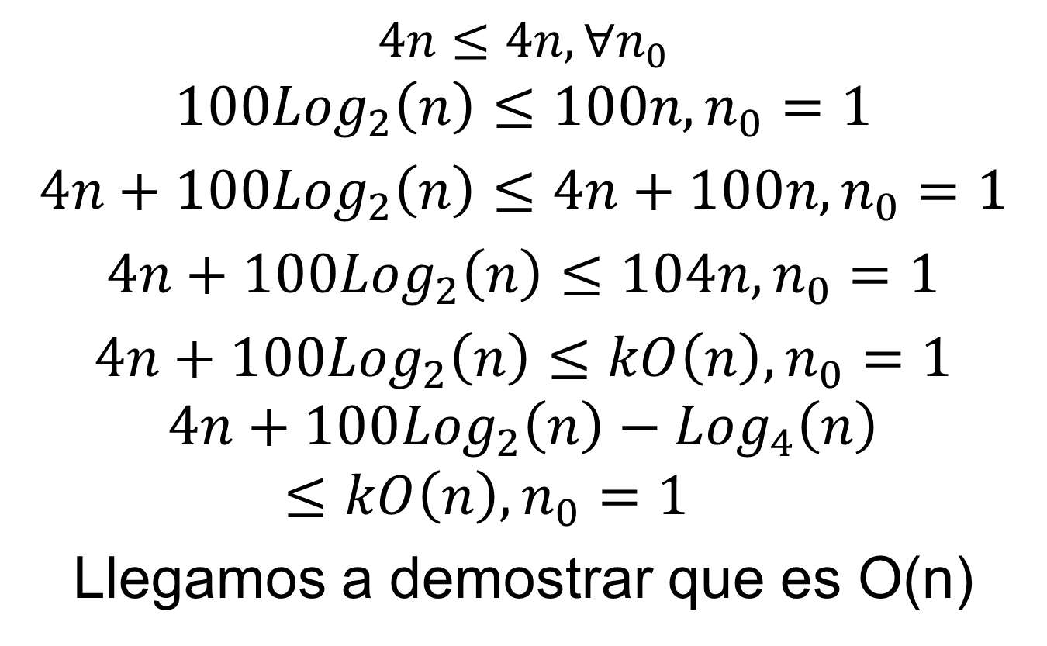
Otro cálculo de O(n) – sumando las desigualdades
$$4n≤4n,∀n_{0}$$
$$100{Log}_{2}\left(n\right)≤100n, n_{0}=1$$
$4n+100{Log}_{2}\left(n\right)$ $≤4n+100n,n_{0}=1$
$4n+100{Log}_{2}\left(n\right)$ $≤104n,n_{0}=1$
$4n+100{Log}_{2}\left(n\right)$ $≤kO\left(n\right),n_{0}=1$
$$4n+100{Log}_{2}\left(n\right)−{Log}_{4}\left(n\right)≤kO\left(n\right),n_{0}=1$$
Llegamos a demostrar que es O(n)

